Slide 1


SENSOR DE GAS MQ2 CON ARDUINO
@danite.dev

Slide 2
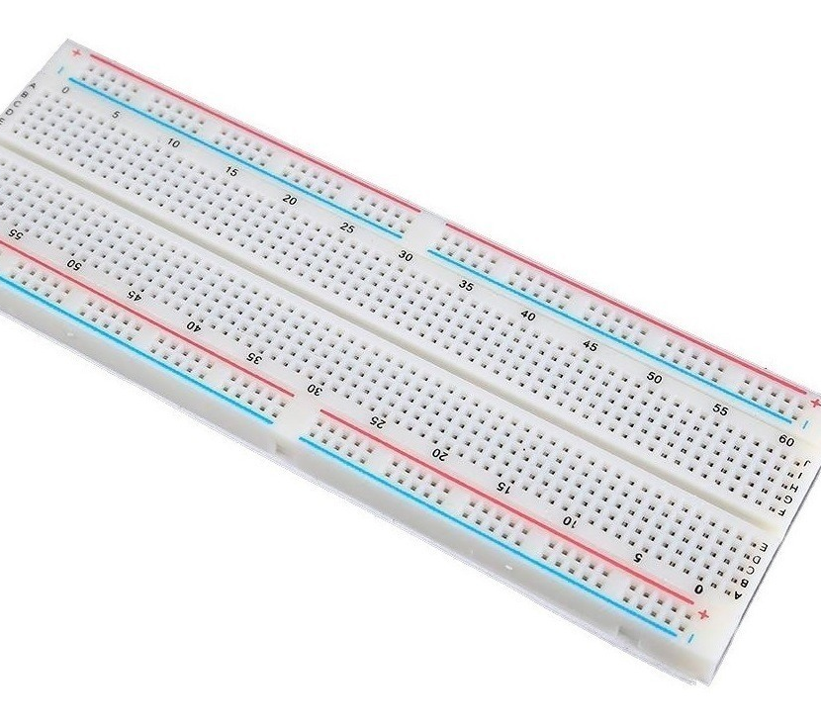
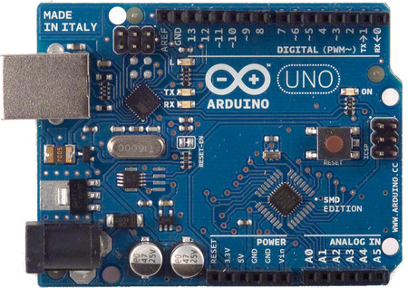
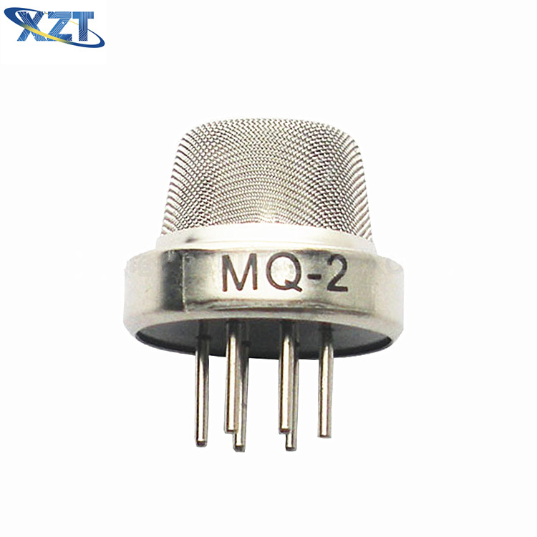

MATERIALES
PLACA DE PRUEBAS
ARDUINO UNO
BUZZER
SENSOR DE GAS MQ2
CABLES

Slide 3
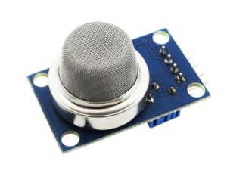
SENSOR DE GAS MQ2
El sensor de gas MQ2 es analógico y se utiliza en la detección de fugas de gas de equipos en los mercados de consumo y la industria. En este tutorial se utilizará un Arduino UNO. También este sensor es adecuado para la detección de gas LP, i-butano, propano, metano, alcohol, hidrógeno. Incluso tiene una alta sensibilidad y un tiempo de respuesta rápido. Finalmente la sensibilidad puede ser ajustada por un potenciómetro. Este pequeño sensor de gas detecta la presencia de gas combustible y humo en concentraciones de 300 a 10.000 ppm. Incorpora una sencilla interfaz de tensión analógica que únicamente requiere un pin de entrada analógica del microcontrolador.

Slide 4
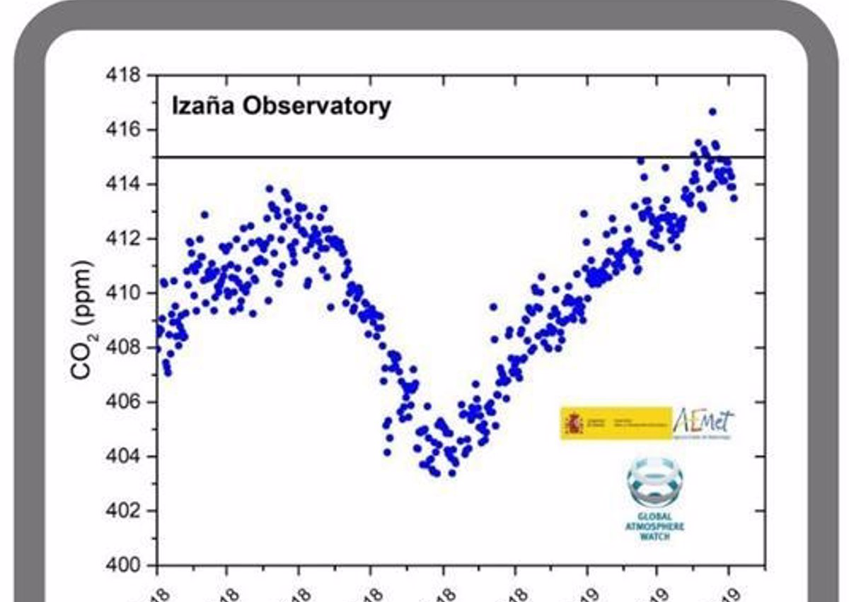
Partes por millón (ppm)
Partes por millón (ppm) es la unidad usada frecuentemente para medir el volumen que ocupan pequeñas cantidades de elementos (también denominados traza), dentro de una mezcla. Generalmente se refieren a porcentajes en peso en el caso de los sólidos, y en volúmenes en el caso de gases.

Slide 5
